Slide 1


Slide 2






تعيين تلميذ(ة) للإجابة.
توجيهات و شرح التعليمات.
عرض فيديو،
المرور بين الصفوف للمساعدة
و تصحيح الإنجازات.
عمل في ثنائيات.
نهاية الشريط، المرور إلى الشريحة الموالية.

Slide 3

تنظيم حصص الأسبوع الأول
اليوم 4 -
اليوم 1 -
نشاط اعتيادي
ورشة الكتابة: إملاء
ورشة الكتابة : إنتاج كتابي – الحصة1
نشاط اعتيادي
المعجم
الاستماع
اليوم 5 -
اليوم2 -
نشاط اعتيادي
قراءة : ما بعد القراءة : تقويم المقروء
ورشة الكتابة : إنتاج كتابي الحصة 2
نشاط اعتيادي
قراءة : ما قبل القراءة: التوقع والتحقق
قراءة : أثناء القراءة – الفهم
اليوم 6 -
اليوم 3 -
نشاط اعتيادي
مراجعة توليف (شكل وفهم)
القراءة الاثرائية : الحصة 1
1نشاط اعتيادي
قراءة : أثناء القراءة
ورشة الكتابة: الصرف والتحويل .
Révision
Lecture offerte

Slide 4





هيكلة حصة اليوم
- 01 افتتاح الحصة
ترحيب
تدبير السلوك
نشاط اعتيادي - طلاقة
- 02المعجم
مفاتيح السياق.
- 03التحدث
قلم المشاعر : فهم المسموع

Slide 5

عند نهاية الحصة
على الأقل % 80 من المتعلمين سيكونون قادرين على:
قراءة فقرة دون أخطاء؛
توظيف إستراتيجية مفاتيح السياق لفهم مفردات جديدة.
فهم النص المسمع" قلم المشاعر" وإعادة إنتاج مضامينه.

Slide 6

مرحبا بكم ، سنبدأ حصة اللغة العربية.
اختــتام الحــصة
الاستمـــاع والتحـــدث
المعــــــــــجم
افتتاح الحصة

Slide 7

افتتاح الحصة
افتتاح الحصة
ترحيب٫
تدبير السلوك.
نشاط اعتيادي : الطلاقة٫

Slide 8




قبل أن نبدأ حصة اليوم سأذكركم بشروط الحصول على نجمة السلوك الجيد.
في كل حصة سيفوز ثلاثة منكم بالنجمة. ما السلوك الذي يعبر عنه كل مشهد ؟
اختــتام الحــصة
الاستمـــاع والتحـــدث
المعــــــــــجم
افتتاح الحصة

Slide 9


ضعوا اللوحة والكراسة في القمطر.
اختــتام الحــصة
الاستمـــاع والتحـــدث
المعــــــــــجم
افتتاح الحصة

Slide 10

ستتدربون في هذه الحصة على قراءة فقرة بدقة وسرعة في دقيقة واحدة . سأقرأ . تابعوا معي.
اختــتام الحــصة
الاستمـــاع والتحـــدث
المعــــــــــجم
افتتاح الحصة
يُعَدُّ ﭐلْفَنُّ مِنْ أَكْثَرِ مَظاهِرِ ﭐلثَّقَافَةِ شُيوعاً في ﭐلْمُجْتَمَعاتِ ﭐلْإِنْسانِيَّةِ، إِذْ لا نَعْرِفُ مُجْتَمَعاً واحِداً يَخْلو تَماماً مِنْ وُجودِ بَعْضِ أَساليبِ ﭐلتَّعْبيرِ ﭐلْجَمالِيِّ. وَهَذا ﭐلشُّيوعُ هُوَ ﭐلَّذي جَعَلَ بَعْضَ ﭐلْعُلَماءِ يَعْتَبِرونَ ﭐلفَنَّ أَحَدَ ﭐلْعُمومِيّاتِ ﭐلْأَساسِيَّةِ في ﭐلثَّقافَةِ ﭐلْإِنْسانِيَّةِ، وَيَذْهَبونَ إِلى حَدِّ ﭐلْقَوْلِ إِنَّ ﭐلْإِنْسانَ يَميلُ بِطَبْعِهِ إِلى ﭐلتَّعْبيرِ عَنْ ذاتِهِ بِـﭐلْجَمالِ. وَمَعْنى ذَلِكَ أَنَّ ﭐلتَّعْبيرَ ﭐلْجَمالِيَّ خَاصِّيَّةٌ مِنْ خَصائِصِ ﭐلْإِنْسانِ، وَإِنْ كانَتْ أَشْكالُ هَذا ﭐلتَّعْبيرِ تَخْتَلِفُ مِنْ مُجْتَمَعٍ لِآخَرَ. وَيُسْتَدَلُّ عَلى ذَلِكَ بِتَعَدُّدِ ﭐلْفُنونِ وَتَنَوُّعِها، مِمّا يَعْكِسُ خُصوصِيَّةَ كُلِّ مُجْتَمَعٍ في تَمَثُّلِ ﭐلْجَمالِ وَﭐلتَّعْبيرِ عَنْهُ.

Slide 11

الآن سنمر لتحدي الطلاقة. سأسحب 5 بطاقات تحمل أسماء 5 متعلمين. سأنادي على المتعلم الأول ليقرأ النص بطلاقة.
اختــتام الحــصة
الاستمـــاع والتحـــدث
المعــــــــــجم
افتتاح الحصة

Slide 12

أنادي على التلميذ الأول: ..................................
اختــتام الحــصة
الاستمـــاع والتحـــدث
المعــــــــــجم
افتتاح الحصة
يُعَدُّ ﭐلْفَنُّ مِنْ أَكْثَرِ مَظاهِرِ ﭐلثَّقَافَةِ شُيوعاً في ﭐلْمُجْتَمَعاتِ ﭐلْإِنْسانِيَّةِ، إِذْ لا نَعْرِفُ مُجْتَمَعاً واحِداً يَخْلو تَماماً مِنْ وُجودِ بَعْضِ أَساليبِ ﭐلتَّعْبيرِ ﭐلْجَمالِيِّ. وَهَذا ﭐلشُّيوعُ هُوَ ﭐلَّذي جَعَلَ بَعْضَ ﭐلْعُلَماءِ يَعْتَبِرونَ ﭐلفَنَّ أَحَدَ ﭐلْعُمومِيّاتِ ﭐلْأَساسِيَّةِ في ﭐلثَّقافَةِ ﭐلْإِنْسانِيَّةِ، وَيَذْهَبونَ إِلى حَدِّ ﭐلْقَوْلِ إِنَّ ﭐلْإِنْسانَ يَميلُ بِطَبْعِهِ إِلى ﭐلتَّعْبيرِ عَنْ ذاتِهِ بِـﭐلْجَمالِ. وَمَعْنى ذَلِكَ أَنَّ ﭐلتَّعْبيرَ ﭐلْجَمالِيَّ خَاصِّيَّةٌ مِنْ خَصائِصِ ﭐلْإِنْسانِ، وَإِنْ كانَتْ أَشْكالُ هَذا ﭐلتَّعْبيرِ تَخْتَلِفُ مِنْ مُجْتَمَعٍ لِآخَرَ. وَيُسْتَدَلُّ عَلى ذَلِكَ بِتَعَدُّدِ ﭐلْفُنونِ وَتَنَوُّعِها، مِمّا يَعْكِسُ خُصوصِيَّةَ كُلِّ مُجْتَمَعٍ في تَمَثُّلِ ﭐلْجَمالِ وَﭐلتَّعْبيرِ عَنْهُ.

Slide 13
الفائزون بنجمة الطلاقة هم ...........................................................................
اختــتام الحــصة
الاستمـــاع والتحـــدث
المعــــــــــجم
افتتاح الحصة

Slide 14
معجم
المعجم : إستراتيجية المفردات
مفاتيح السياق.

Slide 15
خلال هذه الحصة سنتعرف على استراتيجية مفاتيح السياق. انتبهوا جيدا
اختــتام الحــصة
الاستمـــاع والتحـــدث
المعــــــــــجم
افتتاح الحصة
مَفاتيحُ ٱلسِّياقِ

Slide 16
تُساعِدُني ٱسْتَراتيجِيَّةُ مَفاتيحِ ٱلسِّياقِ عَلى فَهْمِ مَعاني كَلِماتٍ جَديدَةٍ أَوْ كَلِماتٍ صَعْبَةٍ.
اختــتام الحــصة
الاستمـــاع والتحـــدث
المعــــــــــجم
افتتاح الحصة
مَفاتيحُ ٱلسِّياقِ

Slide 17
سأوظف استراتيجية مفاتيح السياق للتعرف على معنى : تلعثم في الجملة التالية.
اختــتام الحــصة
الاستمـــاع والتحـــدث
المعــــــــــجم
افتتاح الحصة
وَقَفَ خالِدٌ أَمامَ ٱلْفَصْلِ لِيُلْقِيَ كَلِمَتَهُ، لَكِنَّهُ كانَ خائِفاً جِدّاً. بَدَأَ يَتَحَدَّثُ لَكِنَّهُ تَلَعْثَمَ وَتَوَقَّفَ كَثيراً، وَلَمْ يَسْتَطِعْ إِكْمالَ ٱلْجُمَلِ بِسُهولَةٍ. كانَتِ ٱلْكَلِماتُ تَخْرُجُ مِنْ فَمِهِ بِصُعوبَةٍ.

Slide 18
أولا : أَقْرَأ ٱلجُملَة ٱلَّتي وردت فيها ٱلْكلمة. من يقرأ مثلي؟
اختــتام الحــصة
الاستمـــاع والتحـــدث
المعــــــــــجم
افتتاح الحصة
وَقَفَ خالِدٌ أَمامَ ٱلْفَصْلِ لِيُلْقِيَ كَلِمَتَهُ، لَكِنَّهُ كانَ خائِفاً جِدّاً. بَدَأَ يَتَحَدَّثُ لَكِنَّهُ تَلَعْثَمَ وَتَوَقَّفَ كَثيراً، وَلَمْ يَسْتَطِعْ إِكْمالَ ٱلْجُمَلِ بِسُهولَةٍ. كانَتِ ٱلْكَلِماتُ تَخْرُجُ مِنْ فَمِهِ بِصُعوبَةٍ.

Slide 19
ثانيا : أَبحث عن ٱلْكلِماتِ ٱلْمفاتيح (مَفاتيح ٱلسِّياقِ) وٱلَّتي تُساعِدني على تَحديدِ ٱلْمعنى. من يقرأ؟
اختــتام الحــصة
الاستمـــاع والتحـــدث
المعــــــــــجم
افتتاح الحصة
وَقَفَ خالِدٌ أَمامَ ٱلْفَصْلِ لِيُلْقِيَ كَلِمَتَهُ، لَكِنَّهُ كانَ خائِفاً جِدّاً. بَدَأَ يَتَحَدَّثُ لَكِنَّهُ تَلَعْثَمَ وَتَوَقَّفَ كَثيراً، وَلَمْ يَسْتَطِعْ إِكْمالَ ٱلْجُمَلِ بِسُهولَةٍ. كانَتِ ٱلْكَلِماتُ تَخْرُجُ مِنْ فَمِهِ بِصُعوبَةٍ.

Slide 20
أربط مفاتيح السياق مع الكلمة "تلعثم" (الحالة النفسية لخالد – وصف تصرفات خالد أثناء التحدث - النتيجة)
اختــتام الحــصة
الاستمـــاع والتحـــدث
المعــــــــــجم
افتتاح الحصة
وَقَفَ خالِدٌ أَمامَ ٱلْفَصْلِ لِيُلْقِيَ كَلِمَتَهُ، لَكِنَّهُ كانَ خائِفاً جِدّاً. بَدَأَ يَتَحَدَّثُ لَكِنَّهُ تَلَعْثَمَ وَتَوَقَّفَ كَثيراً، وَلَمْ يَسْتَطِعْ إِكْمالَ ٱلْجُمَلِ بِسُهولَةٍ. كانَتِ ٱلْكَلِماتُ تَخْرُجُ مِنْ فَمِهِ بِصُعوبَةٍ.

Slide 21
في الأخير أستنتج معنى الكلمة. تلعثم : من يقرأ؟ ثم أسأل هل المعنى مناسب للجملة التي ورد فيها؟
اختــتام الحــصة
الاستمـــاع والتحـــدث
المعــــــــــجم
افتتاح الحصة
وَقَفَ خالِدٌ أَمامَ ٱلْفَصْلِ لِيُلْقِيَ كَلِمَتَهُ، لَكِنَّهُ كانَ خائِفاً جِدّاً. بَدَأَ يَتَحَدَّثُ لَكِنَّهُ تَلَعْثَمَ وَتَوَقَّفَ كَثيراً، وَلَمْ يَسْتَطِعْ إِكْمالَ ٱلْجُمَلِ بِسُهولَةٍ. كانَتِ ٱلْكَلِماتُ تَخْرُجُ مِنْ فَمِهِ بِصُعوبَةٍ.
تَلَعْثَمَ = تَعَثَّرَفي ٱلْكَلامِ، تَرَدَّدَ، لَمْ يَتَكَلَّمْ بِطلاقَةٍ.

Slide 22
من منكم يقدم تعريفا مبسطا لكلمة تلعثم؟ من يذكر موقفا تلعثم فيه؟
من منكم يركب جملة باستعمال تلعثم؟
اختــتام الحــصة
الاستمـــاع والتحـــدث
المعــــــــــجم
افتتاح الحصة
تَلَعْثَمَ

Slide 23

ما الذي يجب عليكم تذكره؟ ما خطوات استراتيجية مفاتيح السياق؟ فيم تساعدني؟
اختــتام الحــصة
الاستمـــاع والتحـــدث
المعــــــــــجم
افتتاح الحصة
مَفاتيحُ ٱلسِّياقِ

Slide 24
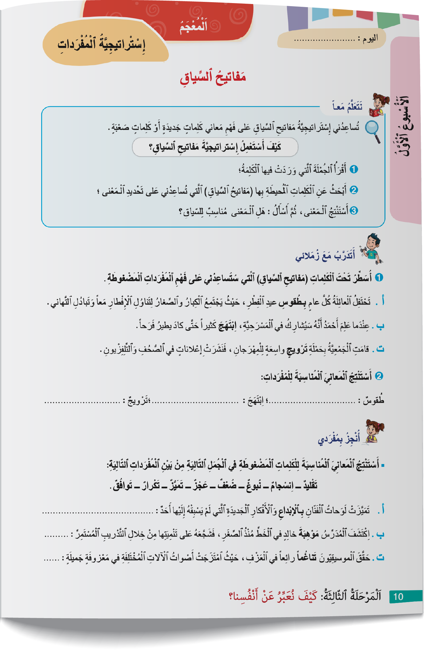
خذوا الصفحة 10 من كراساتكم .من يقرأ خطوات استراتيجية مفاتيح السياق؟
اختــتام الحــصة
الاستمـــاع والتحـــدث
المعــــــــــجم
افتتاح الحصة

Slide 25
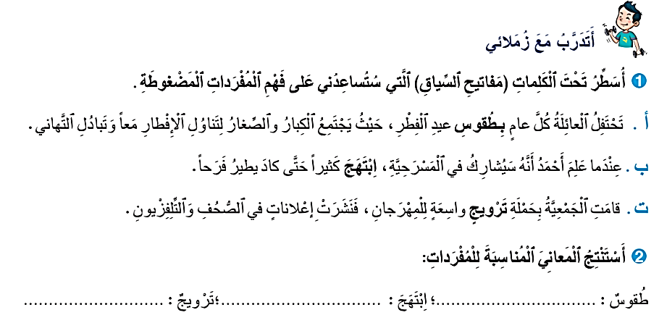
الآن : في ثنائيات، أنجزوا نشاط أتدرب مع زملائي.
اختــتام الحــصة
الاستمـــاع والتحـــدث
المعــــــــــجم
افتتاح الحصة

Slide 26
سأمر بين الصفوف لمساعدتكم.
اختــتام الحــصة
الاستمـــاع والتحـــدث
المعــــــــــجم
افتتاح الحصة

Slide 27
نصحح السؤال الأول . من يقدم لنا جواب مجموعته؟ هل أنتم متفقون؟
اختــتام الحــصة
الاستمـــاع والتحـــدث
المعــــــــــجم
افتتاح الحصة

Slide 28
صححوا؟
اختــتام الحــصة
الاستمـــاع والتحـــدث
المعــــــــــجم
افتتاح الحصة

Slide 29
نصحح السؤال الثاني . من يقدم لنا جواب مجموعته؟ هل أنتم متفقون؟
اختــتام الحــصة
الاستمـــاع والتحـــدث
المعــــــــــجم
افتتاح الحصة

Slide 30
إليكم مقترح للتصحيح. صححوا
اختــتام الحــصة
الاستمـــاع والتحـــدث
المعــــــــــجم
افتتاح الحصة
نَشْرٌ وَإِعْلانٌ.
فَرِحَ
عاداتٌ وَتَقاليدُ

Slide 31
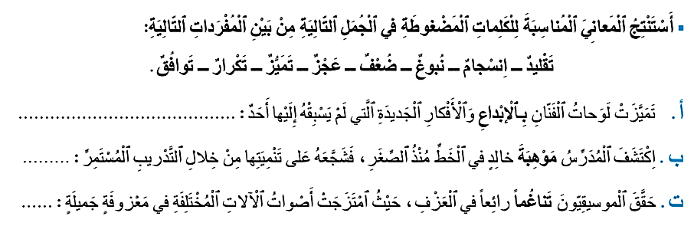
ننجز الآن نشاطا فرديا. أنجزوا النشاط على دفتر القسم بعد كتابة التاريخ و عنوان الدرس.
اختــتام الحــصة
الاستمـــاع والتحـــدث
المعــــــــــجم
افتتاح الحصة

Slide 32
سأمر بين الصفوف لمساعدتكم..
اختــتام الحــصة
الاستمـــاع والتحـــدث
المعــــــــــجم
افتتاح الحصة

Slide 33
نصحح. من يقرأ جوابه؟ هل أنتم متفقون؟
اختــتام الحــصة
الاستمـــاع والتحـــدث
المعــــــــــجم
افتتاح الحصة

Slide 34
صححوا.
اختــتام الحــصة
الاستمـــاع والتحـــدث
المعــــــــــجم
افتتاح الحصة
تَمَيُّزٌ
نُبوغٌ
اِنْسجامٌ

Slide 35
استماع وتحدث
استماع وتحدث
قلم المشاعر: فهم المسموع

Slide 36
ستستمعون لنص بعنوان" قَلَمُ ٱلْمَشاعِرِ" كيف نعبر عادة عن مشاعرنا؟
اختــتام الحــصة
الاستمـــاع والتحـــدث
المعــــــــــجم
افتتاح الحصة
قَلَمُ ٱلْمَشاعِرِ

Slide 37
قبل الاستماع للنص سنتعرف مفرداتٍ ستفيدنا في فهم النص. من يقرأ؟
اختــتام الحــصة
الاستمـــاع والتحـــدث
المعــــــــــجم
افتتاح الحصة
يَوْمِيّاتٌ
عاجِزَةٌ
يَنْبَعِثُ
تَلَعْثَمَ

Slide 38
ستختارون الجواب الصحيح. ما المقصود بـ تلعثم؟
اختــتام الحــصة
الاستمـــاع والتحـــدث
المعــــــــــجم
افتتاح الحصة
غَيْرُ قادِرَةٍ أَوْ ضَعيفَةٌ أَوْ لا تَسْتَطيعُ.
تَلَعْثَمَ
مُذَكِّراتٌ أَوْ أَحْداثٌ تُكْتَبُ كُلَّ يَوْمٍ
تَرَدَّدَ في ﭐلْكَلامِ وَتَوَقَّفَ.
يَنْطَلِقُ أَوْ يَخْرُجُ أَوْ يَنْتَشِرُ.

Slide 39
من يقرأ؟
اختــتام الحــصة
الاستمـــاع والتحـــدث
المعــــــــــجم
افتتاح الحصة
غَيْرُ قادِرَةٍ أَوْ ضَعيفَةٌ أَوْ لا تَسْتَطيعُ.
تَلَعْثَمَ
مُذَكِّراتٌ أَوْ أَحْداثٌ تُكْتَبُ كُلَّ يَوْمٍ
تَرَدَّدَ في ﭐلْكَلامِ وَتَوَقَّفَ.
يَنْطَلِقُ أَوْ يَخْرُجُ أَوْ يَنْتَشِرُ.

Slide 40
ما المقصود بــ ينبعث؟
اختــتام الحــصة
الاستمـــاع والتحـــدث
المعــــــــــجم
افتتاح الحصة
غَيْرُ قادِرَةٍ أَوْ ضَعيفَةٌ أَوْ لا تَسْتَطيعُ.
تَلَعْثَمَ
مُذَكِّراتٌ أَوْ أَحْداثٌ تُكْتَبُ كُلَّ يَوْمٍ
يَنْبَعِثُ
تَرَدَّدَ في ﭐلْكَلامِ وَتَوَقَّفَ.
يَنْطَلِقُ أَوْ يَخْرُجُ أَوْ يَنْتَشِرُ.

Slide 41
من يقرأ؟
اختــتام الحــصة
الاستمـــاع والتحـــدث
المعــــــــــجم
افتتاح الحصة
غَيْرُ قادِرَةٍ أَوْ ضَعيفَةٌ أَوْ لا تَسْتَطيعُ.
تَلَعْثَمَ
مُذَكِّراتٌ أَوْ أَحْداثٌ تُكْتَبُ كُلَّ يَوْمٍ
يَنْبَعِثُ
تَرَدَّدَ في ﭐلْكَلامِ وَتَوَقَّفَ.
يَنْطَلِقُ أَوْ يَخْرُجُ أَوْ يَنْتَشِرُ.

Slide 42
ما المقصود بــ عاجزة؟
اختــتام الحــصة
الاستمـــاع والتحـــدث
المعــــــــــجم
افتتاح الحصة
غَيْرُ قادِرَةٍ أَوْ ضَعيفَةٌ أَوْ لا تَسْتَطيعُ.
تَلَعْثَمَ
مُذَكِّراتٌ أَوْ أَحْداثٌ تُكْتَبُ كُلَّ يَوْمٍ
يَنْبَعِثُ
تَرَدَّدَ في ﭐلْكَلامِ وَتَوَقَّفَ.
عاجِزَةٌ
يَنْطَلِقُ أَوْ يَخْرُجُ أَوْ يَنْتَشِرُ.

Slide 43
من يقرأ؟
اختــتام الحــصة
الاستمـــاع والتحـــدث
المعــــــــــجم
افتتاح الحصة
غَيْرُ قادِرَةٍ أَوْ ضَعيفَةٌ أَوْ لا تَسْتَطيعُ.
تَلَعْثَمَ
مُذَكِّراتٌ أَوْ أَحْداثٌ تُكْتَبُ كُلَّ يَوْمٍ
يَنْبَعِثُ
تَرَدَّدَ في ﭐلْكَلامِ وَتَوَقَّفَ.
عاجِزَةٌ
يَنْطَلِقُ أَوْ يَخْرُجُ أَوْ يَنْتَشِرُ.

Slide 44
ما المقصود بــيوميات؟
اختــتام الحــصة
الاستمـــاع والتحـــدث
المعــــــــــجم
افتتاح الحصة
غَيْرُ قادِرَةٍ أَوْ ضَعيفَةٌ أَوْ لا تَسْتَطيعُ.
تَلَعْثَمَ
مُذَكِّراتٌ أَوْ أَحْداثٌ تُكْتَبُ كُلَّ يَوْمٍ
يَنْبَعِثُ
تَرَدَّدَ في ﭐلْكَلامِ وَتَوَقَّفَ.
عاجِزَةٌ
يَنْطَلِقُ أَوْ يَخْرُجُ أَوْ يَنْتَشِرُ.
يَوْمِيّاتٌ

Slide 45
من يقرأ؟
اختــتام الحــصة
الاستمـــاع والتحـــدث
المعــــــــــجم
افتتاح الحصة
غَيْرُ قادِرَةٍ أَوْ ضَعيفَةٌ أَوْ لا تَسْتَطيعُ.
تَلَعْثَمَ
مُذَكِّراتٌ أَوْ أَحْداثٌ تُكْتَبُ كُلَّ يَوْمٍ
يَنْبَعِثُ
تَرَدَّدَ في ﭐلْكَلامِ وَتَوَقَّفَ.
عاجِزَةٌ
يَنْطَلِقُ أَوْ يَخْرُجُ أَوْ يَنْتَشِرُ.
يَوْمِيّاتٌ

Slide 46

لاحظوا العنوان والصورة. في نظركم . ما مصدر الضوء الذي ينبعث من المحفظة؟
اختــتام الحــصة
الاستمـــاع والتحـــدث
المعــــــــــجم
افتتاح الحصة
قَلَمُ ٱلْمَشاعِرِ

Slide 47
سأسجل توقعاتكم على السبورة لكي نتحقق منها بعد الاستماع للنص. (3 توقعات)
اختــتام الحــصة
الاستمـــاع والتحـــدث
المعــــــــــجم
افتتاح الحصة
قَلَمُ ٱلْمَشاعِرِ

Slide 48


استمعوا جيدا لتتحققوا من توقعاتكم.
اختــتام الحــصة
الاستمـــاع والتحـــدث
المعــــــــــجم
افتتاح الحصة

Slide 49
ما المجموعة التي توقعت ما جاء في النص؟ أين ورد ذلك؟ في البداية، الوسط، النهاية؟
اختــتام الحــصة
الاستمـــاع والتحـــدث
المعــــــــــجم
افتتاح الحصة
قَلَمُ ٱلْمَشاعِرِ

Slide 50

سنعيد الاستماع للنص. انتبهوا جيدا لتتمكنوا من الإجابة عن بعض الأسئلة.
ارفعوا أيديكم إذا سمعتم الكلمات التي درسناها: تلعثم – ينبعث – عاجزة - يوميات
اختــتام الحــصة
الاستمـــاع والتحـــدث
المعــــــــــجم
افتتاح الحصة

Slide 51
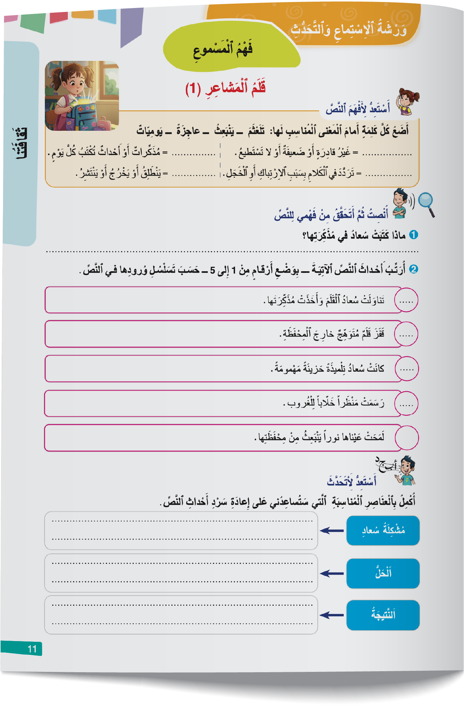
خذوا الصفحة 11 من كراساتكم. سننجز نشاط التحقق من فهم النص.
اختــتام الحــصة
الاستمـــاع والتحـــدث
المعــــــــــجم
افتتاح الحصة

Slide 52
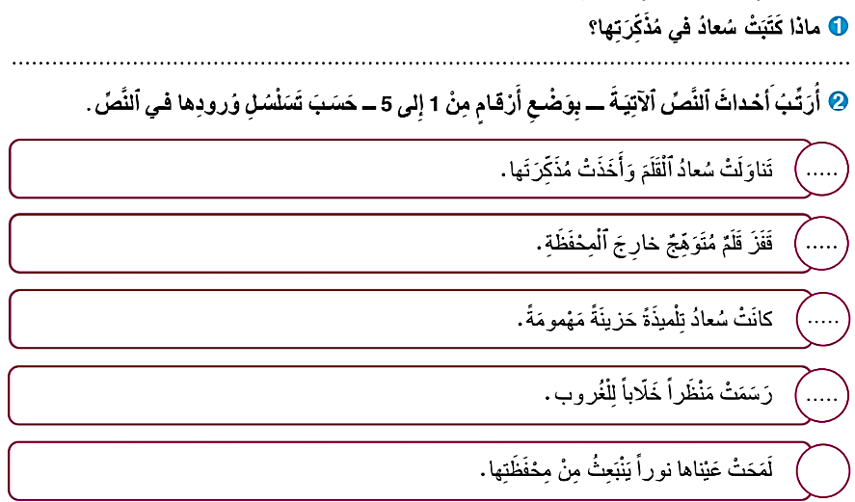
من يقرأ السؤال الأول؟ ما الجواب المناسب ؟ هل انتم متفقون؟
اختــتام الحــصة
الاستمـــاع والتحـــدث
المعــــــــــجم
افتتاح الحصة

Slide 53
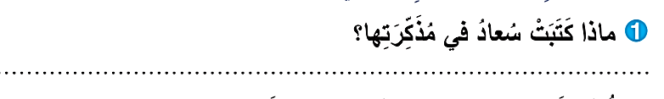
سجلوا الإجابة على كراساتكم.
اختــتام الحــصة
الاستمـــاع والتحـــدث
المعــــــــــجم
افتتاح الحصة
كَتَبَتْ سُعادُ كَلِماتٍ تُعَبِّرُ فِيها عَنْ مَشاعِرِها تِجاهَ والِدَتِها، وَوالِدِها، وَصَديقَتِها، وَأُسْتاذَتِها، وَمَدْرَسَتِها.

Slide 54
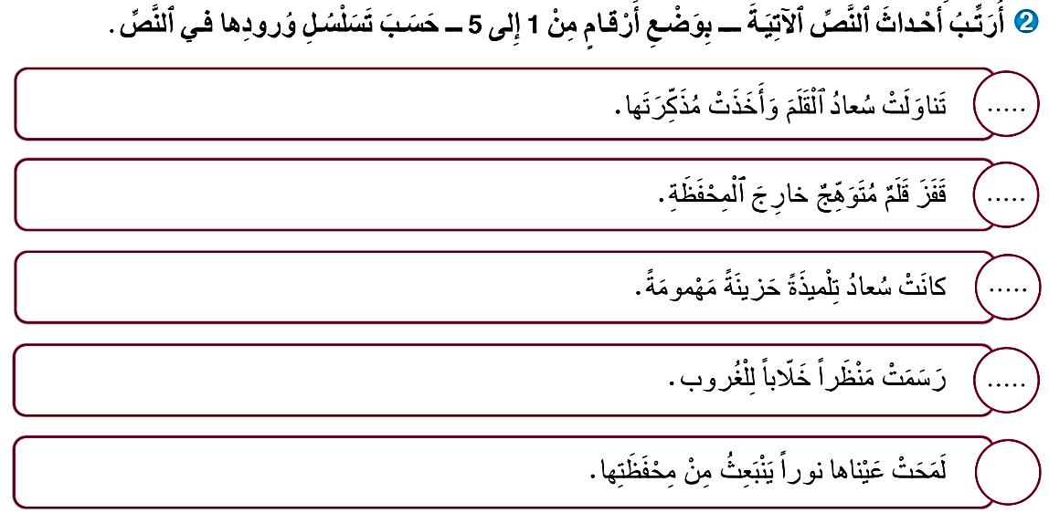
من يقرأ السؤال الثاني؟ ما الجواب المناسب ؟ هل أنتم متفقون؟
اختــتام الحــصة
الاستمـــاع والتحـــدث
المعــــــــــجم
افتتاح الحصة

Slide 55
سجلوا الإجابة على كراساتكم.
اختــتام الحــصة
الاستمـــاع والتحـــدث
المعــــــــــجم
افتتاح الحصة
4
3
1
5
2

Slide 56
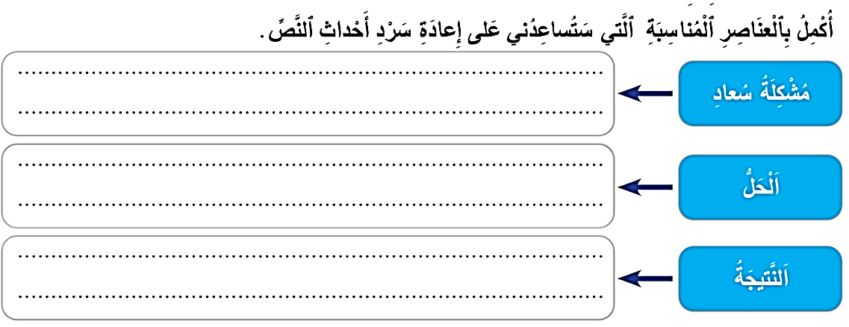
الآن في ثنائيات أجيبوا عن السؤال التالي على كراساتكم.
اختــتام الحــصة
الاستمـــاع والتحـــدث
المعــــــــــجم
افتتاح الحصة

Slide 57
سأمر بين الصفوف لمساعدتكم
اختــتام الحــصة
الاستمـــاع والتحـــدث
المعــــــــــجم
افتتاح الحصة

Slide 58
نصحح. من يقرأ جوابه؟ هل أنتم متفقون؟
اختــتام الحــصة
الاستمـــاع والتحـــدث
المعــــــــــجم
افتتاح الحصة

Slide 59
صححوا.
اختــتام الحــصة
الاستمـــاع والتحـــدث
المعــــــــــجم
افتتاح الحصة
كانَتْ سُعادُ حَزينَةً وعاجِزَةً عَنِ ﭐلتَّعْبيرِ عَنْ مَشاعِرِها وَأَحاسيسِها
ساعَدَها قَلَمُ ﭐلْمَشاعِرِ عَلى ﭐلتَّعْبيرِ عَنْ مَشاعِرِها مِنْ خلالِ ﭐلْكِتابَةِ ﭐوَﭐلرَّسْمِ وَﭐلتَّلْوينِ.
أَصْبَحَتْ سُعادُ سَعيدَةً وَواثِقَةً مِنْ نَفْسِها، وَصارَتْ تَكْتُبُ يَوْمِيّاتِها.

Slide 60
اختتام الحصة
اختتام الحصة
ماذا تعلمتم اليوم؟
واجباتكم المنزلية.

Slide 61
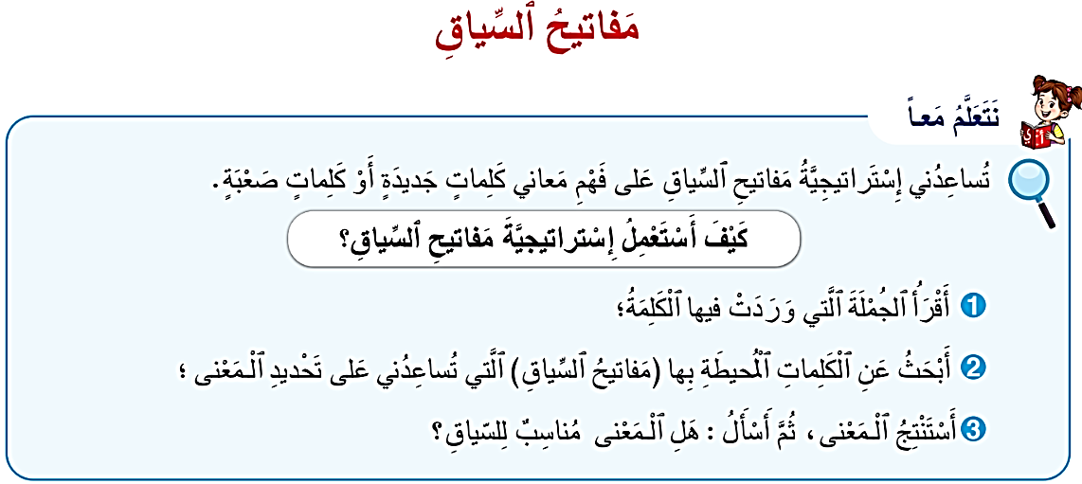
كيف نوظف استراتيجية مفاتيح السياق؟
اختــتام الحــصة
الاستمـــاع والتحـــدث
المعــــــــــجم
افتتاح الحصة

Slide 62
الفائزون بنجمة السلوك الجيد هم : ............................................
اختــتام الحــصة
الاستمـــاع والتحـــدث
المعــــــــــجم
افتتاح الحصة

Slide 63


إلى اللقاء في الحصة المقبلة
اختــتام الحــصة
الاستمـــاع والتحـــدث
المعــــــــــجم
افتتاح الحصة

Slide 64

بناء على إنجازات المتعلمين خلال الممارسة المستقلة
ما تقديرك لنسبة التحكم في هدف الدرس؟
تسجل النسبة على صفحة اليوم من مذكرة الأستاذ.

